Slide 1




ТВОИ ПРАВА И ОБЯЗАННОСТИ ПРИ ПРИЕМЕ
[…] [название страны]
[ГЧ может добавить свой логотип здесь]
ТВОИ ПРАВА И
ОБЯЗАННОСТИ ПРИ ПРИЕМЕ
Эта информация для тебя, если:
тебе меньше 18 лет,
ты приехал(-а) с одним или обоими родителями,
ты и твоя семья сообщили властям, что вы
хотите обратиться с просьбой о предоставлении убежища (также называемого международной защитой) в […] [название страны].
Ты и твоя семья в этой стране в безопасности.
RUSSIAN

Slide 2
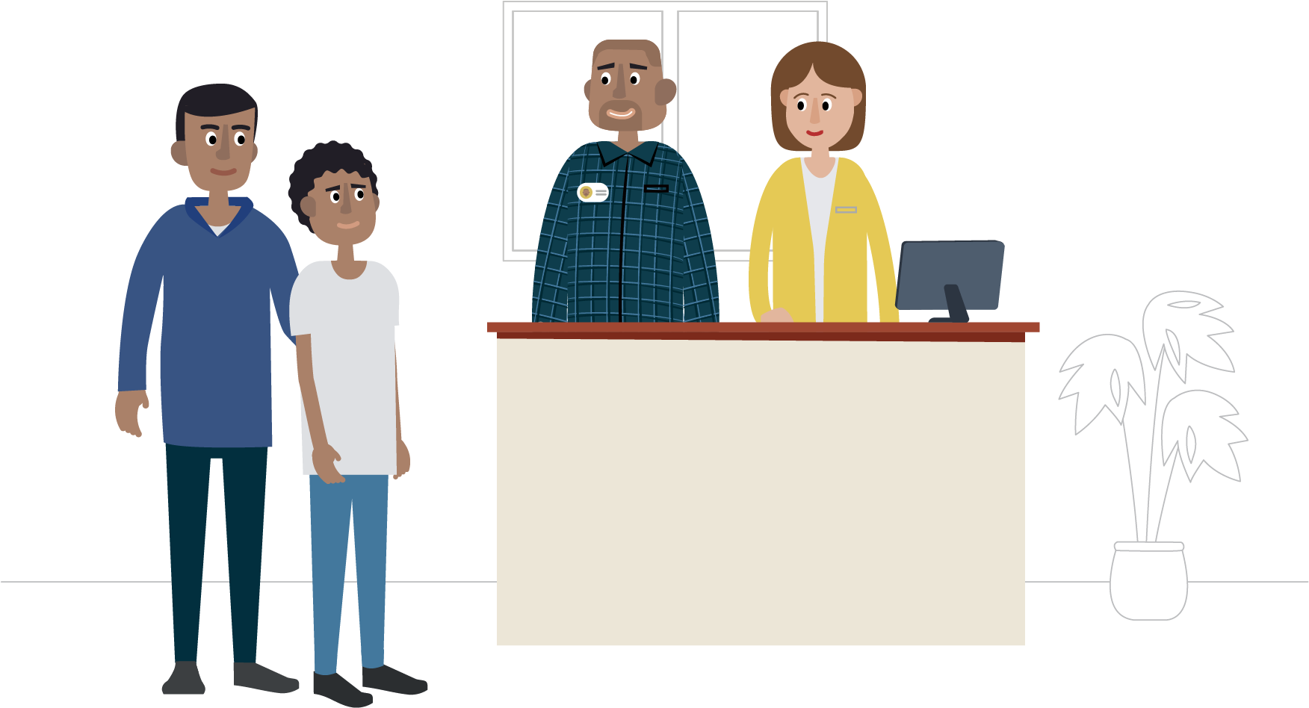
ПОМОЩЬ И ПОДДЕРЖКА
В Европе все лица младше 18 лет считаются детьми и имеют право на получение специальной поддержки.
КТО МОЖЕТ ТЕБЕ ПОМОЧЬ?
Во время твоего пребывания в стране тебе и твоей семье могут помочь многие специалисты, например переводчик, который поможет тебе общаться на понятном тебе языке. Его роль состоит именно в том, чтобы переводить то, что говоришь ты и другие.
ЧТО ПОЛУЧИТЕ ТЫ И ТВОЯ СЕМЬЯ?
Вы будете получать различные виды поддержки и услуг, в то время как ждете, пока власти рассматривают ваше ходатайство о предоставлении убежища. Это называется прием.
У тебя как ребенка и просителя убежища есть права, но также есть и обязанности, которые нужно выполнять. Они объясняются в этой брошюре.
Если ты не понимаешь части этой брошюры или если у тебя есть какие-либо вопросы, обратись к сотрудникам и своим родителям.
В ближайшие дни вы получите дополнительную информацию.

Slide 3








ТЫ И ТВОЯ СЕМЬЯ ПОЛУЧИТЕ
В зависимости от вашей ситуации, ты и твоя семья получите:
место для сна,
еду,
средства личной гигиены,
одежду,
также твоя семья может получить деньги на ежедневные расходы.
[ГЧ: отредактируйте вышеприведенный раздел, выделенный желтым цветом, предпочтительно сохранив пункты, основанные на национальной практике. Органы власти могут указать, будет ли материальная поддержка предоставляться в натуральной форме, в виде финансовых пособий, ваучеров или комбинации всех трех элементов. Согласно Директиве о правах беженцев 2024 года, ГЧ должны предоставлять жилье, еду, одежду, средства личной гигиены и пособие на ежедневные расходы, которое должно включать в себя денежную сумму. Например, если страна предоставляет заявителям пособие на аренду комнаты/дома, ГЧ может добавить «деньги на аренду места для сна».]

Slide 4

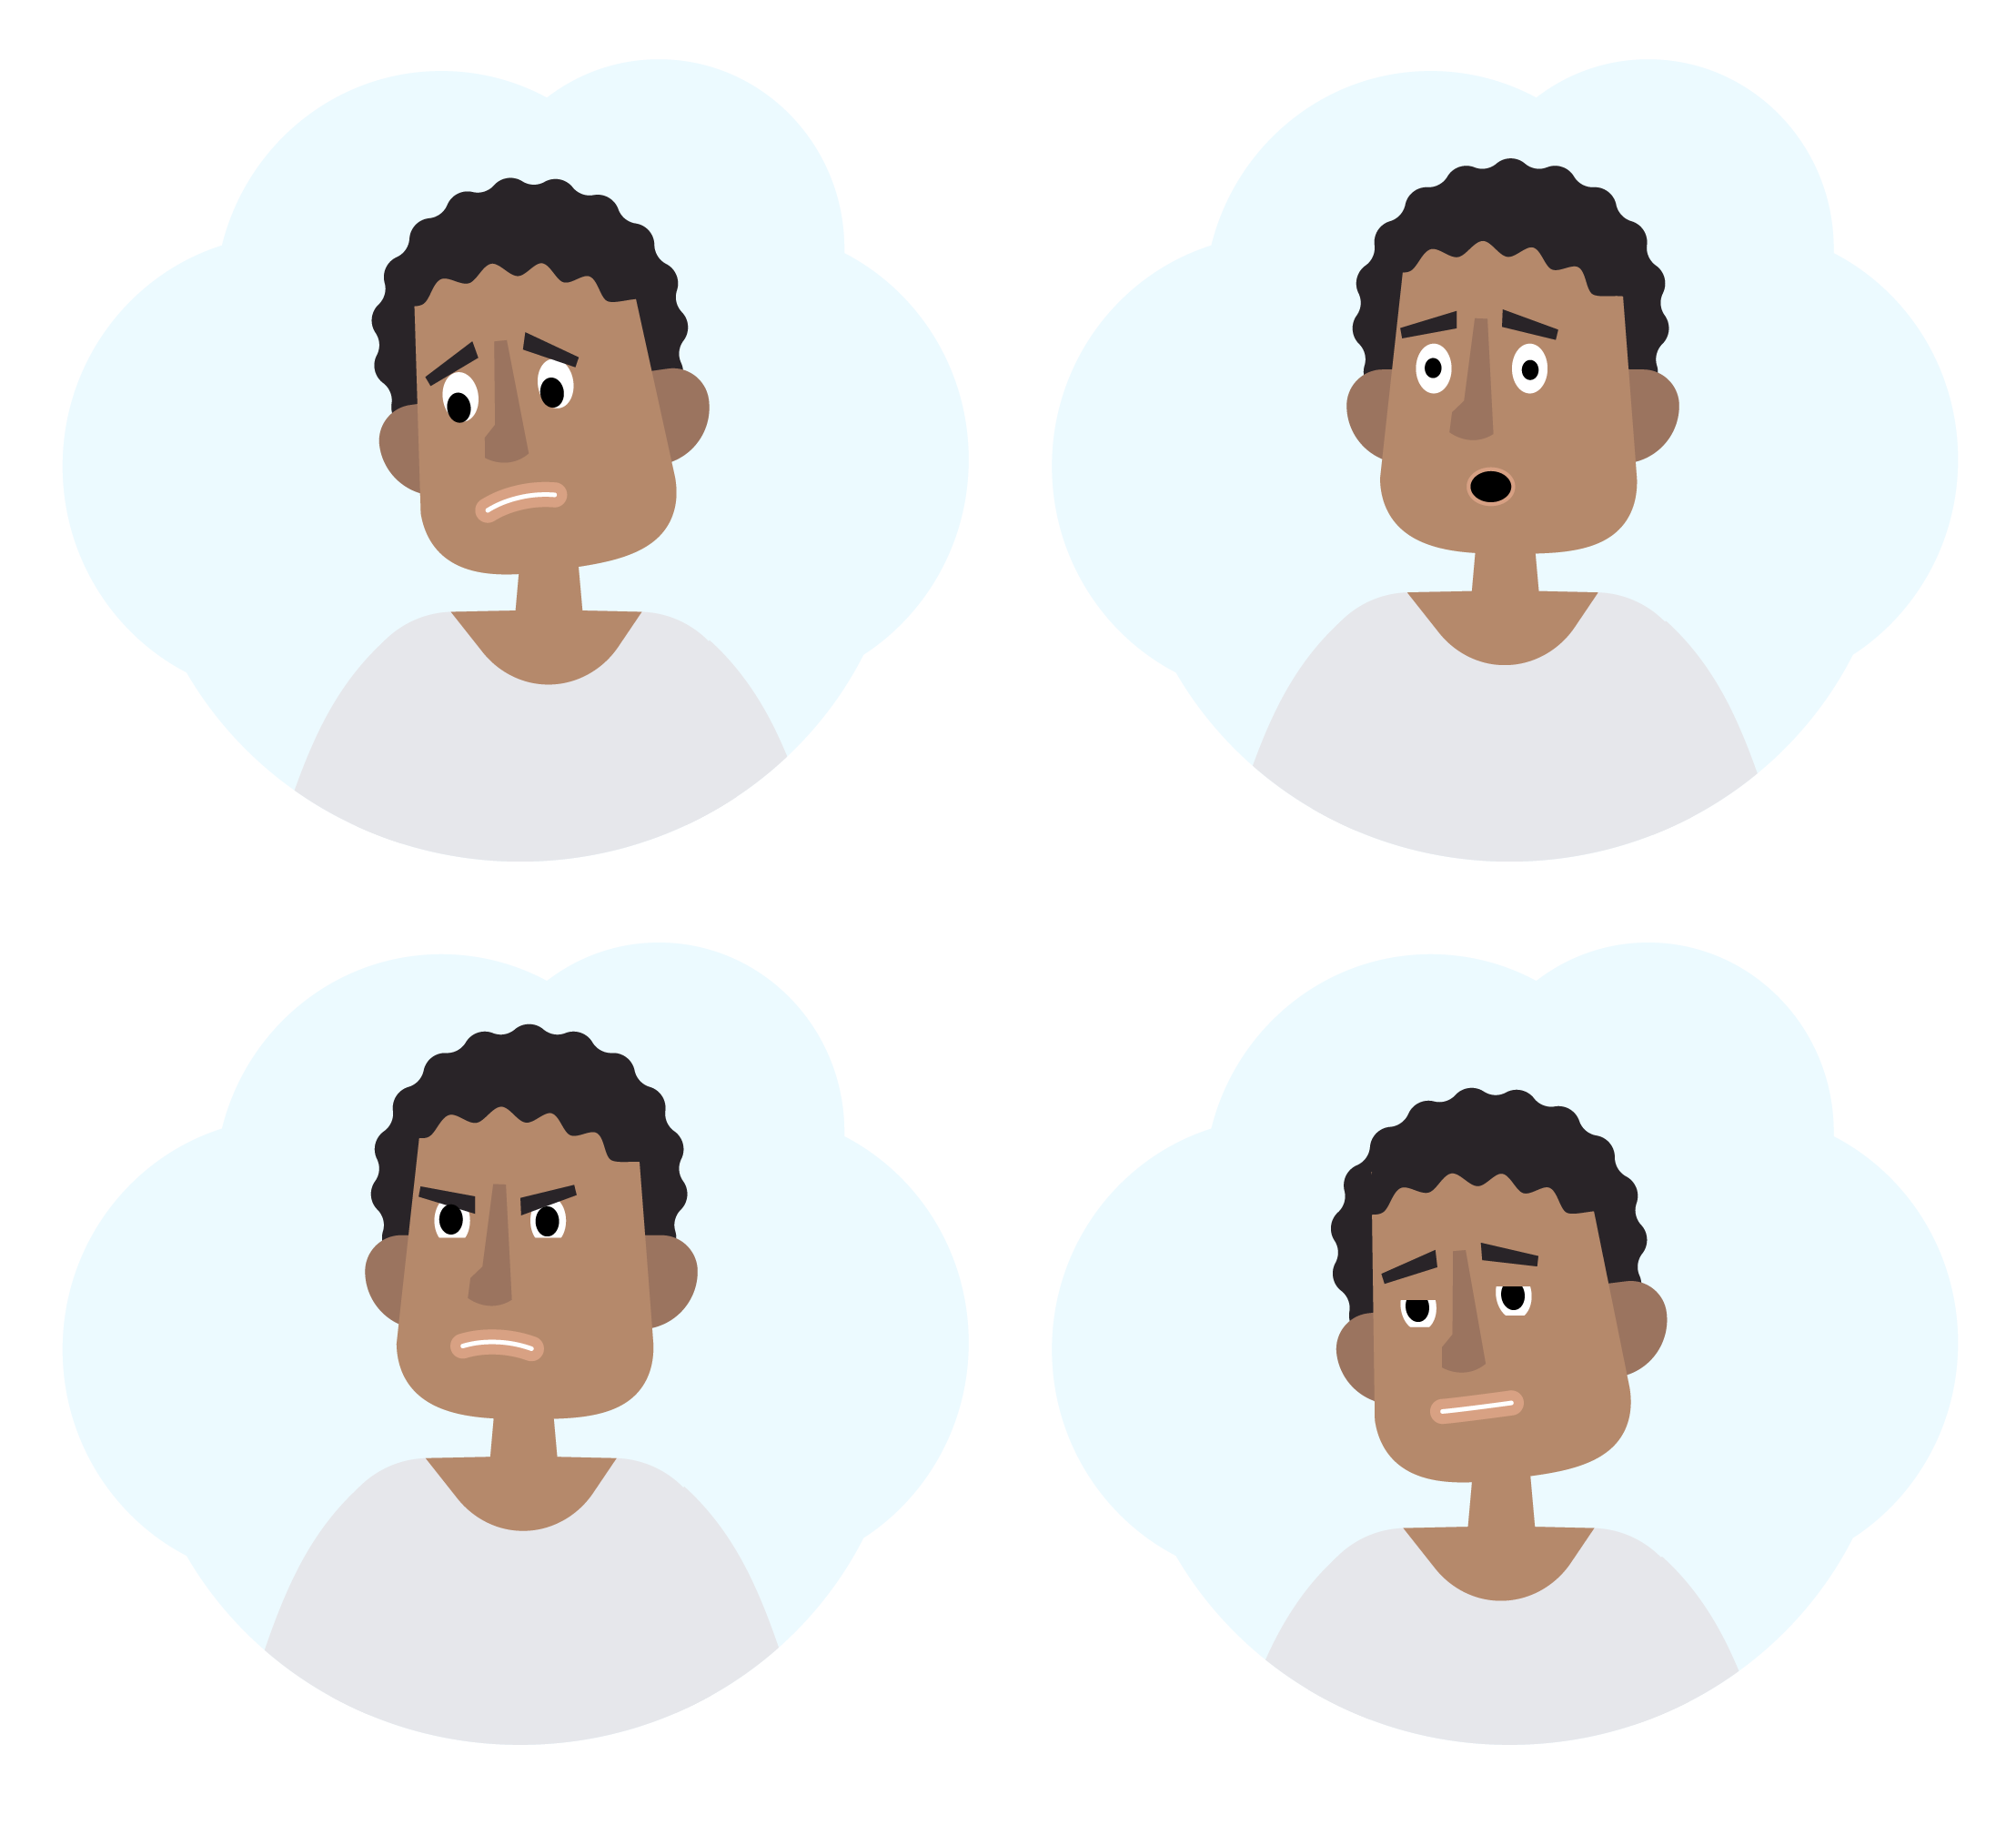



ПРАВО НА МЕДИЦИНСКУЮ ПОМОЩЬ
Власти позаботятся о том, чтобы ты получал(-а) необходимую медицинскую помощь.
Сотрудники сообщат тебе и твоей семье, можете/должны [выберите] ли вы пройти медицинский осмотр у медсестры или врача.
СООБЩИ СОТРУДНИКАМ, ЕСЛИ:
ты заболел(-а), у тебя травма или ты нуждаешься в срочной медицинской помощи,
у тебя есть инвалидность,
ты подвергся(-лась) насилию,
ты чувствовал(-а) или чувствуешь страх перед кем-то,
ты беременна или можешь быть беременна,
ты или твоя семья нуждаетесь в поддержке по каким-либо другим причинам.
Если ты часто чувствуешь грусть, злость, страх, беспокойство или у тебя проблемы со сном, ты можешь поговорить с психологом.
Ты можешь довериться медсестре, врачу, психологу и сотрудникам. Ничто из того, что ты скажешь, не будет передано кому-либо, кроме твоих родителей, без твоего согласия. Единственное исключение — если твоя жизнь или жизнь другого человека находится в опасности.

Slide 5





ПРАВО НА ОБРАЗОВАНИЕ
Будучи ребенком, ты имеешь право на образование и обучение. Сотрудники расскажут тебе об образовательных и развлекательных мероприятиях, которые помогут тебе учиться, развиваться и заводить новых друзей.
ПРАВО НА РАБОТУ
В зависимости от твоего возраста и ситуации, тебе может быть разрешено работать — если ты этого хочешь. Сотрудники дадут тебе больше информации.
ГДЕ БУДЕТЕ ЖИТЬ ТЫ И ТВОЯ СЕМЬЯ?
Место, где вы будете жить, пока власти рассматривают ваше ходатайство о предоставлении убежища, зависит от вашей ситуации.
Сотрудники сообщат вам, где вы должны жить. Вы будете/можете [выберите] получать поддержку и услуги только в месте, определенном властями.

Slide 6




ТВОИ ПРАВА И ПРАВА ТВОЕЙ СЕМЬИ
В очень редких случаях семьи могут быть помещены в центр, куда они не могут приходить (и откуда уходить), когда захотят. Если вы находитесь в такой ситуации, юрисконсульт и сотрудники помогут вам.
Юрисконсульт — это человек, который знает правила, действующие в данной стране, и может изучить вашу ситуацию и помочь вам.
Независимо от того, где вы живете, ты имеешь право:
оставаться с семьей,
получить помощь, чтобы связаться с членами твоей семьи, и в поиске их, если ты не знаешь, где они находятся.
Ты имеешь право на безопасность. Никому не разрешается:
угрожать тебе,
оскорблять тебя,
причинять тебе вред.
Независимо от того, кто этот человек — незнакомец или кто-то, кого ты знаешь.
Если у тебя есть какие-либо проблемы с родителями или сотрудниками, ты можешь об этом сообщить.

Slide 7




КАКИЕ ОБЯЗАННОСТИ ПРИ ПРИЕМЕ ЕСТЬ У ТЕБЯ И ТВОЕЙ СЕМЬИ?
Важно говорить правду и сотрудничать с властями, даже если иногда бывает страшно и трудно рассказать свою историю.
Сотрудники могут помочь тебе, если они знают о твоей ситуации.
Ниже приведены некоторые обязанности, которые ты и твоя семья должны выполнять.
Выполняйте правила места, где вы живете.
Не убегайте из места, где власти определили вам оставаться.
Соблюдайте законы данной страны, которые вам объяснят сотрудники.
ЧТО ПРОИЗОЙДЕТ, ЕСЛИ ТЫ ИЛИ ТВОЯ СЕМЬЯ НЕ ВЫПОЛНЯЕТЕ СВОИ ОБЯЗАННОСТИ?
В этом случае вы можете открыто обратиться к сотрудникам и объяснить свою ситуацию. Власти оценят ситуацию и проинформируют твоих родителей, если решат принять какие-то меры.
Например, если член твоей семьи не сотрудничает с властями, то он/она может получать меньшую поддержку.
Если член твоей семьи ведет себя агрессивно, то он/она может потерять поддержку, которую получает. Может быть вызвана полиция.
Тип поддержки, которую он или она будет по-прежнему получать, будет зависеть от личной ситуации и потребностей этого человека.

Slide 8




ПРАВИЛА ПОДАЧИ ХОДАТАЙСТВА О ПРЕДОСТАВЛЕНИИ УБЕЖИЩА И ПУТЕШЕСТВИЙ В СТРАНЫ ЕС+
Ты и твоя семья сейчас находитесь в […] [название страны], которая является страной ЕС+. Странами ЕС+ являются:
27 государств -членов Европейского союза (ЕС): Австрия, Бельгия, Болгария, Венгрия, Германия, Греция, Дания, Ирландия, Испания, Италия, Кипр, Латвия, Литва, Люксембург, Мальта, Нидерланды, Польша, Португалия, Румыния, Словакия, Словения, Финляндия, Франция, Хорватия, Чехия, Швеция, Эстония; и
еще 4 страны: Исландия, Лихтенштейн, Норвегия и Швейцария.
ПРАВИЛА ПОДАЧИ ХОДАТАЙСТВА О ПРЕДОСТАВЛЕНИИ УБЕЖИЩА И ПУТЕШЕСТВИЙ В СТРАНЫ ЕС+
Ты и твоя семья должны оставаться в […] [название страны] и не бежать в какую-либо иную страну ЕС+.
Если вы сбежите, это будет иметь негативные последствия, о которых будет рассказано позже. Например, вы получите меньшую поддержку при приеме в другой стране.
Помните, что вы должны зарегистрировать свое ходатайство о предоставлении убежища в первой стране ЕС+, в которую прибыли, если только власти не уведомят вас об ином.
Только одна из этих стран несет ответственность за рассмотрение вашего ходатайства о предоставлении убежища. Власти в […] [название страны] сообщат вам, какая страна несет за это ответственность.
Вы узнаете об этих процедурах в отдельных брошюрах.

Slide 9
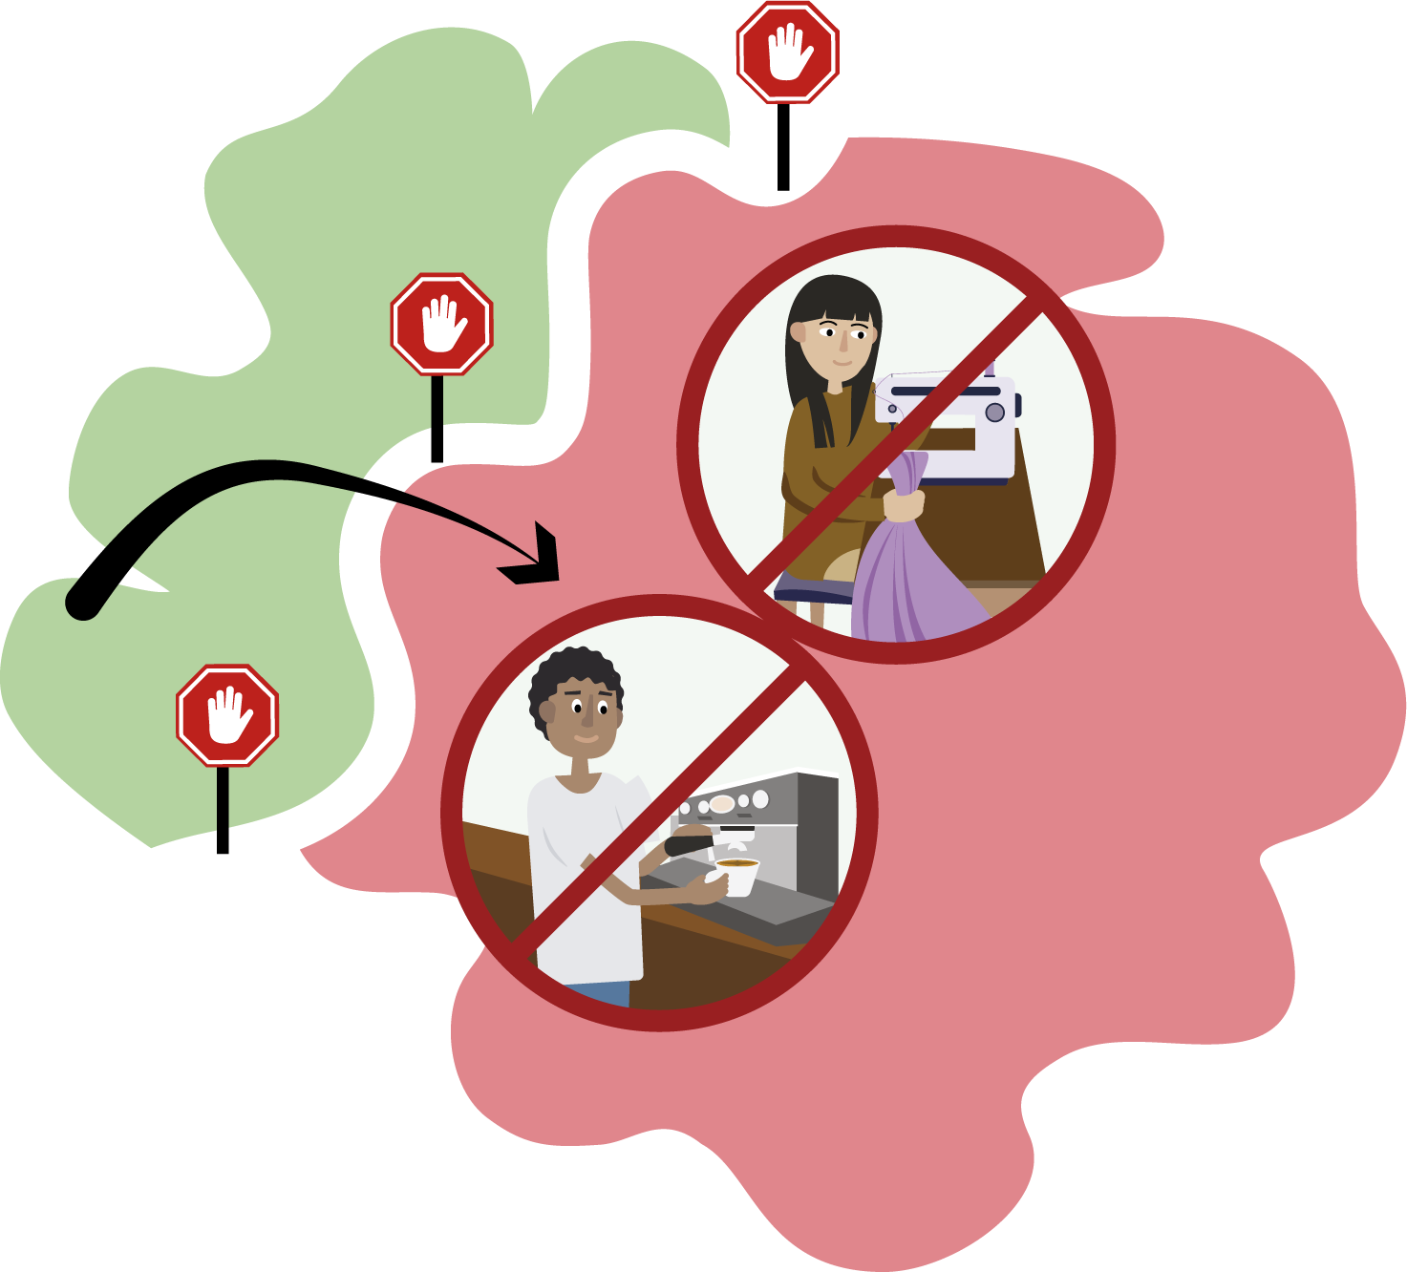
ЧТО ПРОИЗОЙДЕТ, ЕСЛИ ТЫ И ТВОЯ СЕМЬЯ СБЕЖИТЕ В ОДНУ ИЗ СТРАН ЕС+?
[…] [нынешняя страна]
Другая страна ЕС+
В […] [название страны]:
ваша процедура получения убежища может быть остановлена.
В другой стране ЕС+:
власти могут принять решение о вашей высылке обратно в страну ЕС+, из которой вы выехали.
С того момента, как власти уведомят вас об этом решении, у вас не будет доступа к определенным правам, например:
вы не будете получать некоторые виды поддержки;
вам не будет разрешено работать.
Тип поддержки, которую вы будете по-прежнему получать, будет зависеть от вашей ситуации и потребностей.

Slide 10


КТО МОЖЕТ ПОМОЧЬ ТЕБЕ И ТВОЕЙ СЕМЬЕ, ЕСЛИ ВЫ НЕ СОГЛАСНЫ С РЕШЕНИЕМ, ПРИНЯТЫМ ВЛАСТЯМИ?
Вы можете обратиться за помощью к юрисконсульту.
Сотрудники также проинформируют вас о неправительственных организациях, которые могут предоставить вам информацию и помощь.
Вы можете в любое время обратиться в Управление Верховного комиссара Организации Объединённых Наций по делам беженцев (УВКБ). УВКБ ООН защищает людей, которые были вынуждены покинуть свою страну.
МОИ ЗАМЕТКИ

Slide 11


КОНТАКТНЫЕ ДАННЫЕ
КОНТАКТНЫЕ ДАННЫЕ
Если у тебя и твоей семьи возникнут вопросы или вам понадобится помощь во время вашего пребывания, вы можете обратиться к сотрудникам, работающим в:
соответствующем органе
[…] [добавьте соответствующие контактные данные]
другом соответствующем органе
[…] [добавьте соответствующие контактные данные]
[…] [добавьте соответствующие контактные данные]
органе по защите детей
[…] [для уточнения ГЧ]
горячей линии для детей, находящихся в опасности
[…] [для уточнения ГЧ]
органе правовой помощи и представительства
[…] [добавьте горячие линии, веб-сайты или соответствующие контакты организаций, которые могут предоставить юридические консультации, помощь, представительство на этом этапе. В случае, если правовая помощь и представительство в рамках Директивы о правах беженцев предоставляются различными организациями, добавьте отдельную запись]
УВКБ ООН (Агентство Организации Объединенных Наций по делам беженцев) защищает интересы и права просителей убежища и беженцев
[…] [добавьте соответствующие контактные данные]
другие контактные данные
[…] [Добавьте другие контактные данные (например, партнеры-исполнители УВКБ ООН, любые другие организации, предоставляющие поддержку)]
Если у тебя возникла чрезвычайная медицинская ситуация или ты находишься в опасности, ты можешь позвонить по этому номеру / этим номерам [выберите] бесплатно:
неотложная медицинская помощь: […] [номер]
полиция: […] [номер]

Slide 12
ЗАДНЯЯ ОБЛОЖКА
[ГЧ может добавить свой логотип здесь]
Эта брошюра предназначена исключительно для ознакомления. Сама по себе она не создает прав и обязанностей. Основная часть данного материала предоставлена Агентством Европейского союза по вопросам убежища (EUAA). Воспроизведение и изменение этой брошюры разрешено EUAA только для государств-членов ЕС. EUAA не несет никакой ответственности за точность, содержание, полноту, законность или надежность информации, размещенной в этой брошюре государствами-членами ЕС или любой другой ответственной третьей стороной. Ни EUAA, ни какое-либо лицо, действующее от имени EUAA, не несут ответственность за возможное использование информации, содержащейся в данной брошюре.
© Агентство Европейского союза по вопросам убежища, 2025 г.

